Slide 1
Собака моей мечты
Работу выполнил ученик 2 класса Нелюбов Егор Руководитель: Окорокова О. Б.
Шурыгино, 2012 год

Slide 2
Цель:
Знакомство с особенностями поведения и содержания бультерьеров в домашних условиях. Задачи: 1. Найти литературу о бультерьерах. 2. Узнать особенности поведения бультерьеров. 3. Познакомиться с условиями содержания и ухода за собаками этой породы.

Slide 3
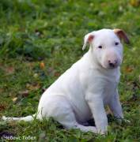
«Мы в ответе за того, кого приручили…»

Slide 4
Вы решили завести собаку…
Посоветуйтесь с ветеринаром или кинологом
Узнайте как нужно ухаживать, чем кормить.
Узнайте о характере собаки, подойдет ли она вам.

Slide 5
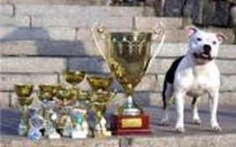
История породы
Стаффордширский бультерьер получил признание Английского клуба собаководства в последней четверти 19 века.
В начале 20 века в разведение допустили цветных бультерьеров

Slide 6
Характеристика породы
Бультерьер — собака, имеющая мускулистое и крепкое телосложение, гибкая в движении и достаточно легкая в беге.
Собака не должна выглядеть худой и с недостатком веса, а также иметь слишком большой вес (жирная). Лапы крепкие, мускулистые. Хорошо приспосабливается к жизни в помещении, не любит оставаться один. Шерсть короткая, удобна для комнатного содержания.

Slide 7
Характеристика породы
Цветной
Белый (возможны пятна на голове)

Slide 8
Уход за бультерьером
Важно следить, чтобы шерсть всегда была чистой и блестящей.
Купать бультерьера по необходимости. Если собака имеет запах, можно использовать детские влажные салфетки или специальные влажные салфетки для собак.
Нужно регулярно проверять состояние ушей и глаз. Глаза собаки должны быть чистыми без видимых выделений. Показывать свою собаку ветеринару при первых появлениях заболевания глаз.

Slide 9
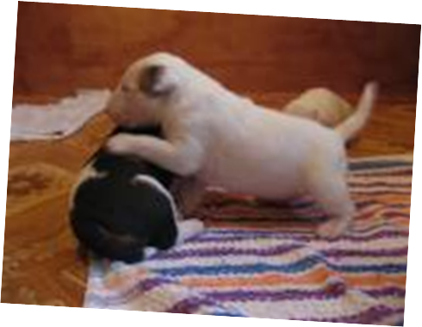
Характеристика породы
Стаффордширские бультерьеры имеют веселый нрав и весёлый взгляд на жизнь. Они очень активные, игривые Это умные, ласковые и послушные собаки, хорошо известные за свою преданность семье. Требуется строгая, настойчивая, но спокойная дрессировка.

Slide 10
Характеристика породы
При опасности, обязательно предупредит хозяина и будет защищать его изо всех сил до конца. Порода собак подходит не для всех. Нужен твердый, уверенный в себе человек, имеющий опыт воспитания собак и применяющий добрые методы обучения.

Slide 11
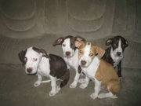
Вывод
С бультерьером нужно очень много заниматься. Нужно знать все правила воспитания. Мы с родителями решили, что заведём её немного позже, когда сможем правильно о нём заботиться.

Slide 12
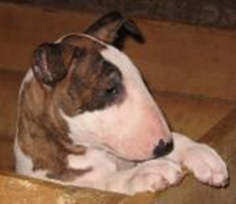
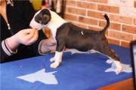
Заботьтесь о вашем питомце, любите его, и он ответит вам тем же.

Slide 13
Спасибо за внимание!

